Slide 2
10월 2일 주일오전예배

Slide 3
신앙고백
Apostles’ Creed

Slide 4
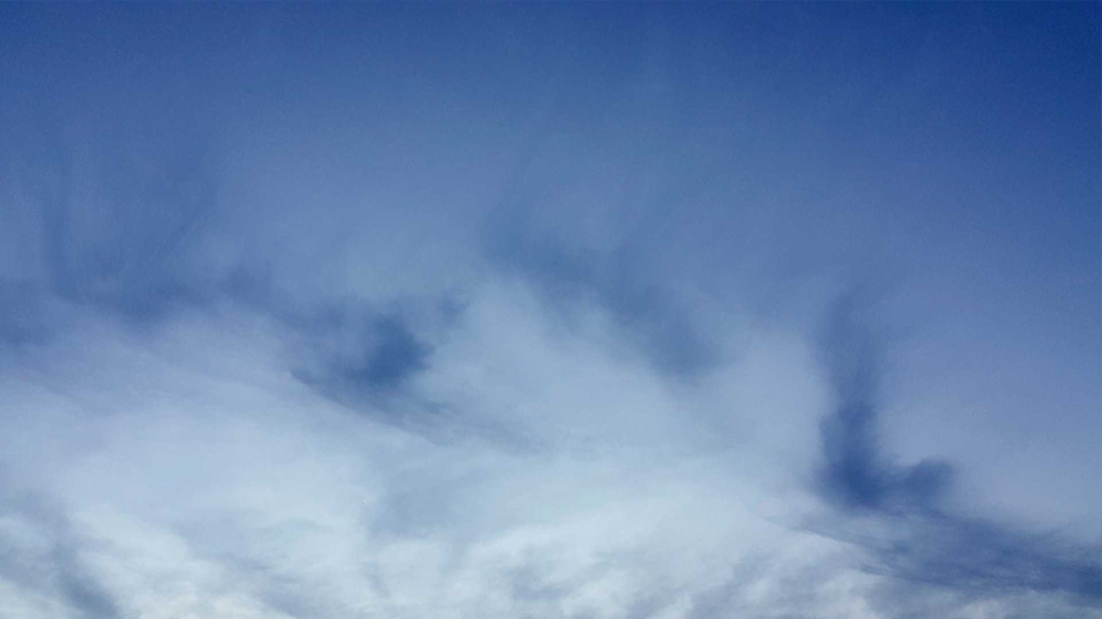
나는
전능하신 아버지 하나님,
천지의 창조주를
믿습니다.

Slide 5
나는
그의 유일하신 아들,
우리 주 예수 그리스도를
믿습니다.

Slide 6
그는
성령으로 잉태되어
동정녀 마리아에게서
나시고,

Slide 7
본디오 빌라도에게
고난을 받아
십자가에 못 박혀
죽으시고,

Slide 8
장사된 지 사흘 만에
죽은 자 가운데서
다시 살아나셨으며,

Slide 9
하늘에 오르시어
전능하신 아버지
하나님 우편에
앉아 계시다가,

Slide 10
거기로부터
살아 있는 자와
죽은 자를
심판하러 오십니다.

Slide 11
나는
성령을 믿으며,
거룩한 공교회와
성도의 교제와

Slide 12
죄를 용서받는 것과
몸의 부활과
영생을 믿습니다.
아멘.

Slide 13
교독문 29번
시편 65 편

Slide 14
하나님이여 찬송이 시온에서 주를 기다리오며
사람이 서원을 주께 이행하리이다

Slide 15
기도를 들으시는 주여 모든 육체가 주께 나아오리이다
죄악이 나를 이겼사오니 우리의 허물을 주께서 사하시리이다

Slide 16
주께서 택하시고 가까이 오게 하사
주의 뜰에 살게 하신 사람은 복이 있나이다

Slide 17
우리가 주의 집 곧 주의 성전의 아름다움으로 만족하리이다
땅을 돌보사 물을 대어 심히 윤택하게 하시며

Slide 18
하나님의 강에 물이 가득하게 하시고
이같이 땅을 예비하신 후에 그들에게 곡식을 주시나이다

Slide 19
초장은 양 떼로 옷 입었고 골짜기는 곡식으로 덮였으매
그들이 다 즐거이 외치고 또 노래하나이다. 아멘.

Slide 20
찬 송
찬송가 15장

Slide 22
대표기도

Slide 24
성경봉독
창세기 1장 26-31절

Slide 25
창세기 1장 26절
하나님이 이르시되 우리의 형상을 따라 우리의 모양대로 우리가 사람을 만들고 그들로 바다의 물고기와 하늘의 새와 가축과 온 땅과 땅에 기는 모든 것을 다스리게 하자 하시고

Slide 26
창세기 1장 27절
하나님이 자기 형상 곧 하나님의 형상대로 사람을 창조하시되 남자와 여자를 창조하시고

Slide 27
창세기 1장 28절
하나님이 그들에게 복을 주시며 하나님이 그들에게 이르시되 생육하고 번성하여 땅에 충만하라, 땅을 정복하라, 바다의 물고기와 하늘의 새와 땅에 움직이는 모든 생물을 다스리라 하시니라

Slide 28
창세기 1장 29절
하나님이 이르시되 내가 온 지면의 씨 맺는 모든 채소와 씨 가진 열매 맺는 모든 나무를 너희에게 주노니 너희의 먹을 거리가 되리라

Slide 29
창세기 1장 30절
또 땅의 모든 짐승과 하늘의 모든 새와 생명이 있어 땅에 기는 모든 것에게는 내가 모든 푸른 풀을 먹을 거리로 주노라 하시니 그대로 되니라

Slide 30
창세기 1장 31절
하나님이 지으신 그 모든 것을 보시니 보시기에 심히 좋았더라 저녁이 되고 아침이 되니 이는 여섯째 날이니라

Slide 32
말씀선포
우리는 하나님의 기쁨입니다

Slide 33
창세기 1장 26절
하나님이 이르시되, 우리의 형상을 따라 우리의 모양대로 우리가 사람을 만들고, 그들로 바다의 물고기와 하늘의 새와 가축과 온 땅과 땅에 기는 모든 것을 다르시게 하자 하시고

Slide 34
창세기 1장 26절
그들로 바다의 물고기와 하늘의 새와 가축과 온 땅과 땅에 기는 모든 것을 다스리게 하자

Slide 35
창세기 1장 28절
하나님이 그들에게 복을 주시며 그들에게 이르시되, 생육하고 번성하여 땅에 충만하라. 땅을 정복하라. 바다의 물고기와 하늘의 새와 땅에 움직이는 모든 생물을 다스리라 하시니라.

Slide 36
시편 4장 7절
주께서 내 마음에 두신 기쁨은 그들의 곡식과 새 포도주의 풍성할 때보다 더하니이다.

Slide 37
창세기 1장 31절
하나님이 그 지으신 그 모든 것을 보시니, 보시기에 심히 좋았더라. 저녁이 되고 아침이 되니 이는 여섯째 날이니라.

Slide 38
이사야 16장 10절
즐거움과 기쁨이 기름진 밭에서 떠났고, 포도원에는 노래와 즐거운 소리가 없어지겠고, 틀에는 포도를 밟을 사람이 없으리니, 이는 내가 즐거운 소리를 그치게 하였음이라.

Slide 39
로마서 1장 18절
하나님의 진노가 불의로 진리를 막는 사람들의 모든 경건하지 않음과 불의에 대하여 하늘로부터 나타나나니

Slide 40
이사야 1장 2-9절 (1)
2 하늘이여 들으라. 땅이여 귀를 기울이라. 여호와께서 말씀하시기를 내가 자식을 양육하였거늘 그들이 나를 거역하였도다 3 소는 그 임자를 알고, 나귀는 그 주인의 구유를 알건마는, 이스라엘은 알지 못하고 나의 백성은 깨닫지 못하는도다 하셨도다 4 슬프다. 범죄한 나라요, 허물 진 백성이요, 행악의 종자요, 행위가 부패한 자식이로다. 그들이 여호와를 버리며, 이스라엘의 거룩하신 이를 만홀히 여겨 멀리하고 물러갔도다 5 너희가 어찌하여 매를 더 맞으려고 패역을 거듭하느냐. 온 머리는 병들었고 온 마음은 피곤하였으며

Slide 41
이사야 1장 2-9절 (2)
6 발바닥에서 머리까지 성한 곳이 없이 상한 것과 터진 것과 새로 맞은 흔적뿐이거늘, 그것을 짜며 싸매며 기름으로 부드럽게 함을 받지 못하였도다 7 너희의 땅은 황폐하였고 너희의 성읍들은 불에 탔고 너희의 토지는 너희 목전에서 이방인에게 삼켜졌으며 이방인에게 파괴됨 같이 황폐하였고 8 딸 시온은 포도원의 망대 같이, 참외밭의 원두막 같이, 에워 싸인 성읍 같이 겨우 남았도다 9 만군의 여호와께서 우리를 위하여 생존자를 조금 남겨 두지 아니하셨더면 우리가 소돔 같고 고모라 같았으리로다.

Slide 42
누가복음 15장 32절
이 네 동생은 죽었다가 살았으며, 내가 잃었다가 얻었기로, 우리가 즐거워하고 기뻐하는 것이 마땅하다 하니라.

Slide 43
스바냐 3장 17절
너의 하나님 여호와가 너의 가운데 계시니, 그는 구원을 베푸실 전능자시라. 그가 너로 말미암아 기쁨을 이기지 못하시며, 너를 잠잠히 사랑하시며, 너로 말미암아 즐거이 부르며 기뻐하시리라 하리라.

Slide 44
베드로전서 1장 6-9절
6 그러므로 너희가 이제 여러 가지 시험으로 말미암아 잠깐 근심하게 되지 않을 수 없었으나, 오히려 크게 기뻐하도다 7 너희 믿음의 확실함은 불로 연단하여도 없어질 금보다 더 귀하여, 예수 그리스도의 나타나실 때에, 칭찬과 영광과 존귀를 얻게 할 것이니라 8 예수를 너희가 보지 못하였으나, 사랑하는도다. 이제도 보지 못하나, 믿고 말할 수 없는 영광스러운 즐거움으로 기뻐하니 9 믿음의 결국, 곧 영혼의 구원을 받음이라.

Slide 46
찬 송
찬송가 216장

Slide 48
헌금기도

Slide 50
송영
- 영광을 돌리세 -

Slide 51

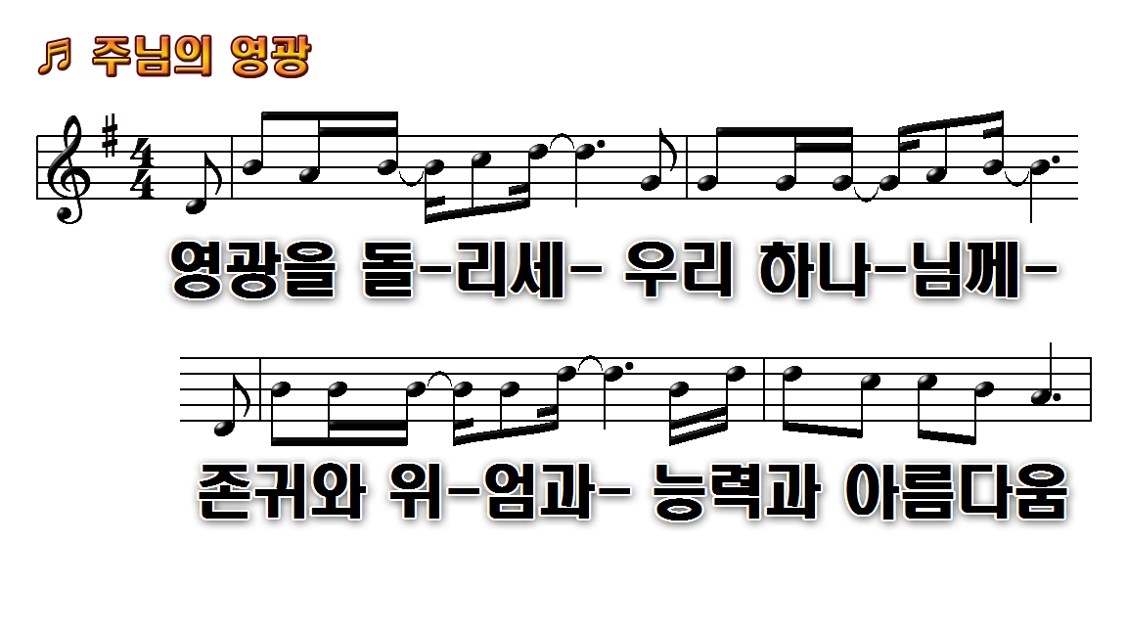

Slide 52
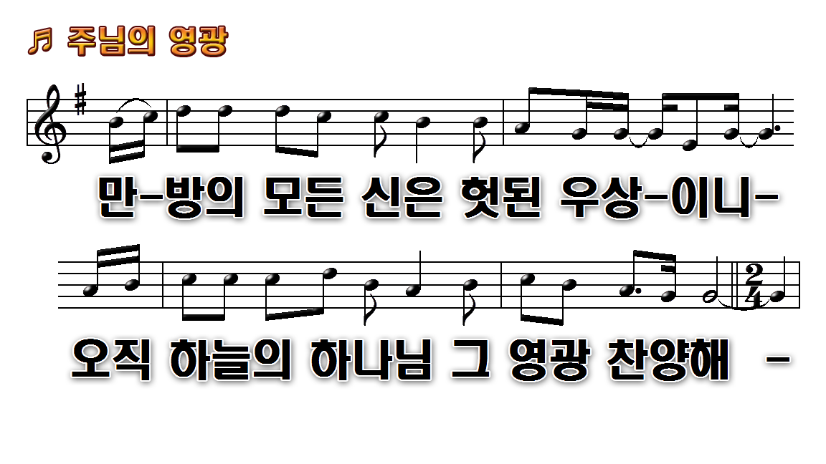

Slide 53
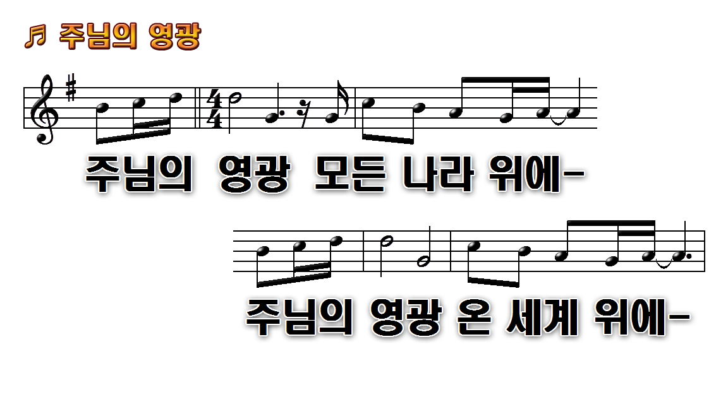

Slide 54
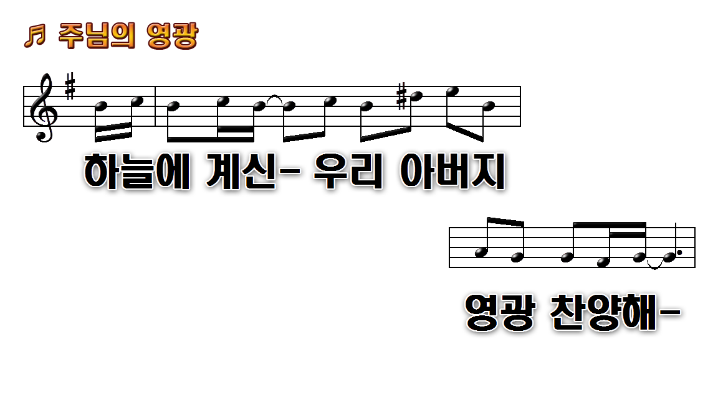

Slide 55
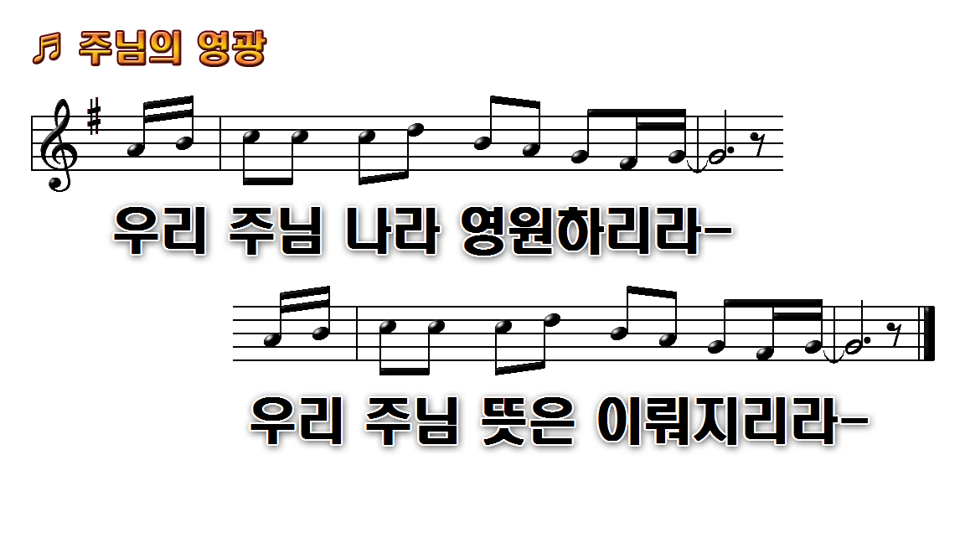

Slide 56
축 도

Slide 58


교회소식
“ ”

Slide 59
예배 준비
모든 예배 10분 전에는 착석하여, 기도로 예배를 준비하시기 바랍니다.

Slide 60

다음 주 예배 봉사위원
주일오전 기도 : 윤영배
주일오후 기도 : 김정미
헌금 : 허선혜

Slide 61
평안한 한 주 되세요
“ ”

